Slide 1
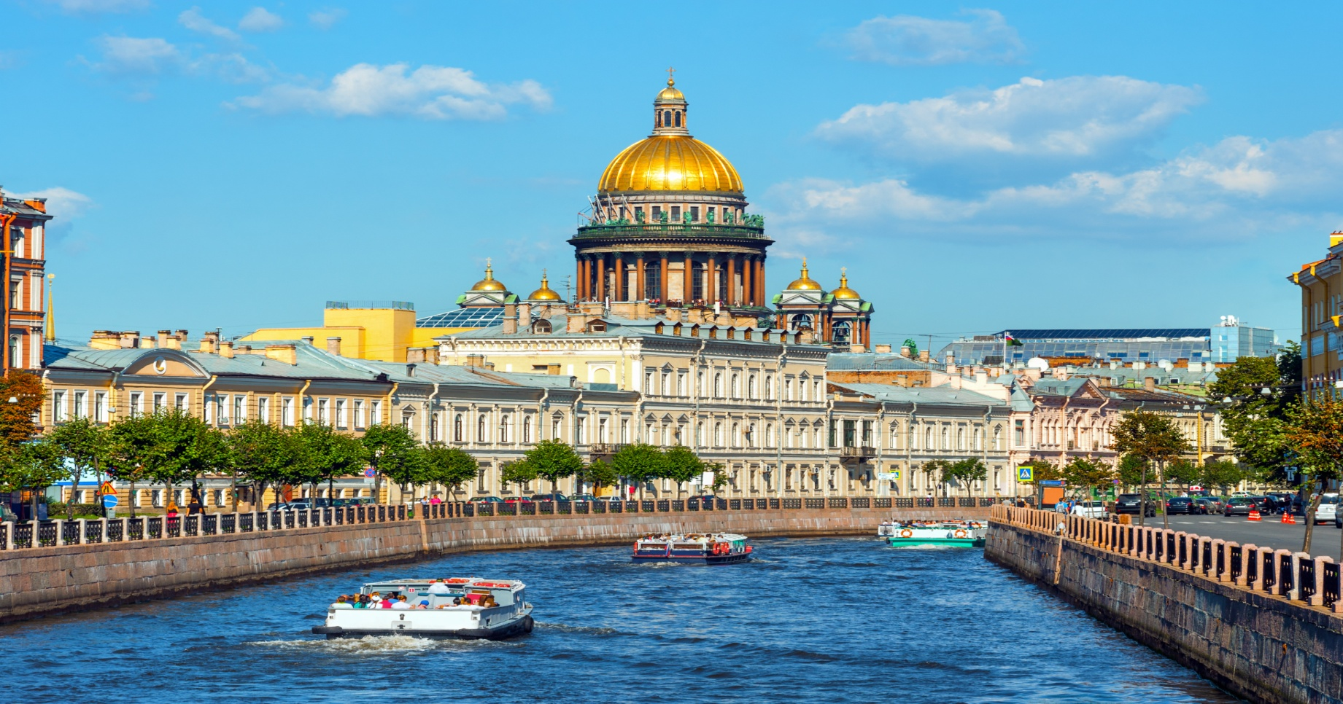
СОЦИАЛЬНО-ПРОСВЕТИТЕЛЬСКИЙ ПРОЕКТ
«В ПИТЕРЕ – ЖИТЬ!» (использование геймификации для развития познавательного интереса у детей-инвалидов в процессе знакомства с историей и достопримечательностями Санкт-Петербурга)
Геймикафикация – (от англ. game–игра) привнесение игровых элементов в социально-реабилитационный процесс с целью повышения мотивации к достижению очередного, более высокого уровня.
Проект реализован в 2022 году.
Аудитория проекта: семьи, воспитывающие детей-инвалидов в возрасте 7-12 лет
В проекте приняли участие 228 семей с детьми-инвалидами.

Slide 2
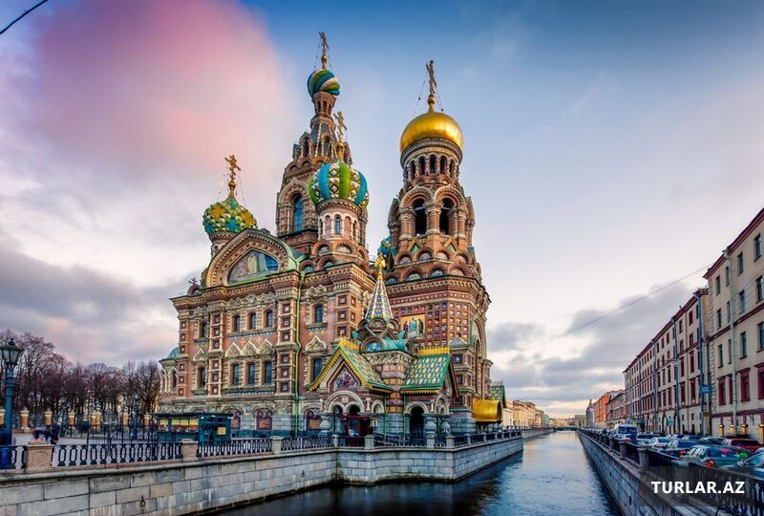
С АКТУАЛЬНОСТЬ, ПРОБЛЕМЫ И ПУТИ РЕШЕНИЯ
Воспитание подлинного петербуржца, с любовью относящегося к городу, в котором он живет, знающего и поддерживающего его исторические и культурные традиции, прилагающего силы к его развитию и процветанию является важным условием социальной реабилитации детей-инвалидов. Из опроса родителей детей-инвалидов выявлено, что регулярно выезжают за пределы Московского района с культурно-образовательными целями около 20% респондентов, а в связи с пандемией и введением ограничительных мер лишь 9% опрошенных посетили вместе с детьми музей или выставку в течение 2021 года.
Еще одной актуальной проблемой является выбор стимулов к познавательной деятельности ребенка-инвалида в сфере петербурговедения. Путем решения проблемы воспитания подлинного петербуржца стала разработка социально-просветительского проекта «В Питере-жить!» с применением методики геймификации, позволяющей более эффективно вовлечь детей в познавательный процесс. Аналогичный принцип (стадиальной последовательности) заложен в основу большинства интерактивных компьютерных игр, что делает его понятным и приемлемым для большинства детей.

Slide 3
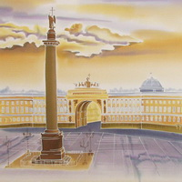
ЦЕЛЬ ПРОЕКТА: повышение качества жизни детей-инвалидов через накопление сенсорного, когнитивного, вербального и культурологического потенциала посредством включения их в последовательно-стадиальную (многоуровневую) игру знакомства с историей и достопримечательностями Санкт -Петербурга
ЗАДАЧИ ПРОЕКТА:
развитие познавательной и сенсорной активности детей-инвалидов;
подбор оптимальных форм игровой активности, подкрепляющих мотивацию ребенка к продолжению деятельности на каждом последующем уровне;
апробация междисциплинарного подхода;
трансляция и распространение опыта построения социально-реабилитационного процесса на основе его геймификации

Slide 4
ЭТАПЫ РЕАЛИЗАЦИИ ПРОЕКТА
ОРГАНИЗАЦИОННЫЙ
создание рабочей группы проекта;
подготовка методических материалов и плана реализации проекта;
выбор партнеров проекта.
ОСНОВНОЙ
Реализация мероприятий проекта:
1 гейм - февраль-апрель
2 гейм - май-сентябрь
3 гейм - октябрь-декабрь
АНАЛИТИЧЕСКИЙ
опрос родителей детей-инвалидов, участвовавших в проекте;
гала-презентации и выставки работ детей-участников проекта;
подготовка аналитических материалов;
награждение активных семей-участников проекта;
обобщение и презентация итогов проекта.

Slide 5
КАДРОВОЕ ОБЕСПЕЧЕНИЕ ПРОЕКТА
Специалисты отделения психолого-педагогических услуг:
методист
педагог-психолог
учитель-логопед
педагог дополнительного образования
инструктор по труду
социальный педагог
музыкальный руководитель
МАТЕРИАЛЬНО-ТЕХНИЧЕСКОЕ ОБЕСПЕЧЕНИЕ ПРОЕКТА
кабинеты, творческие мастерские;
интерактивное оборудование (ноутбуки, планшеты, интерактивные панели);
программно-демонстрационный комплекс;
интерактивные игры
ИНФОРМАЦИОННОЕ СОПРОВОЖДЕНИЕ ПРОЕКТА
официальный сайт СПБ ГБУСОН «ЦСРИДИ Московского района» – www.цсриди.рф ;
официальные группа СПБ ГБУСОН «ЦСРИДИ Московского района» в социальных сетях: https://vk.com/csrimosk

Slide 6
МЕХАНИЗМ РЕАЛИЗАЦИИ ПРОЕКТА
подготовка
Разработка маршрута проекта с привлечением родительского сообщества (выбор достопримечательностей с учетом возрастных и психофизических особенностей детей целевой группы)
1 гейм
Виртуальное знакомство с достопримечательностью (видеопрогулки, презентации, видеоэкскурсии)
2 гейм
Мастер-классы, интерактивные игры по теме достопримечательности
3 гейм
Самостоятельное семейное посещение достопримечательности, выполнение интерактивных заданий, семейная фотосессия
Знакомство с достопримечательностью становится увлекательной
семейной многоуровневой игрой

Slide 7
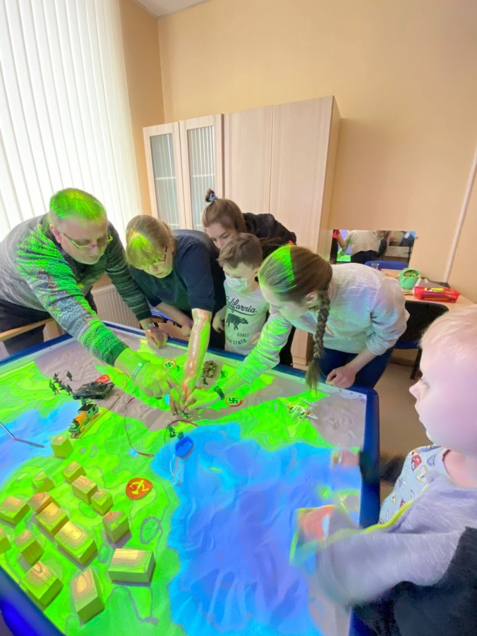
ФОРМЫ РАБОТЫ
мастер-классы;
видеоэкскурсии;
видеопрезентации;
интерактивные игры;
виртуальные прогулки,
поэтические гостиные;
выставки и гала - презентации
детских работ;
экскурсии по достопримечательностям
Санкт-Петербурга
ЦИКЛ МЕРОПРИЯТИЙ, ПОСВЯЩЁННЫЙ ГЕРОИЧЕСКОЙ ОБОРОНЕ ГОРОДА
Игра в интерактивной
песочнице iSandBOX
«Разорвано блокадное кольцо»
Мастер-класс
«Гвоздика памяти»

Slide 8
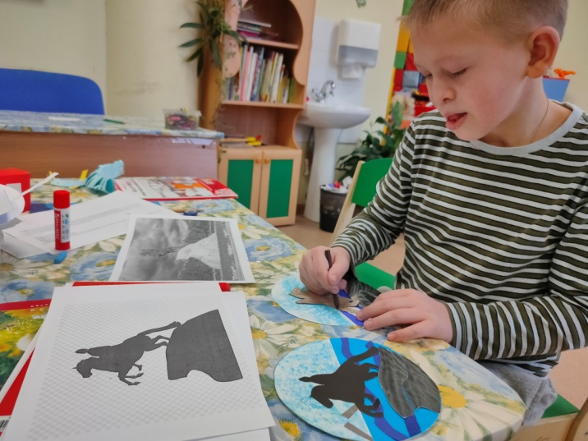
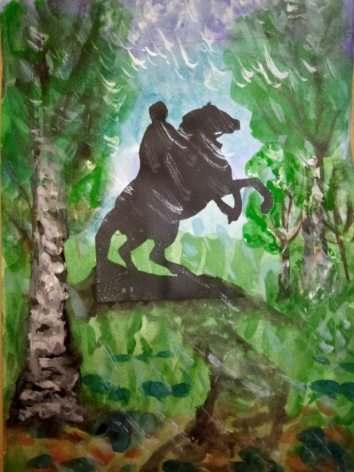
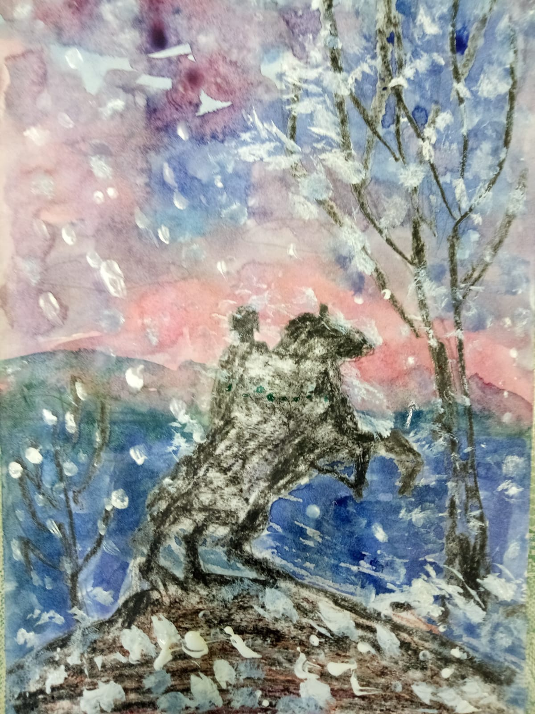
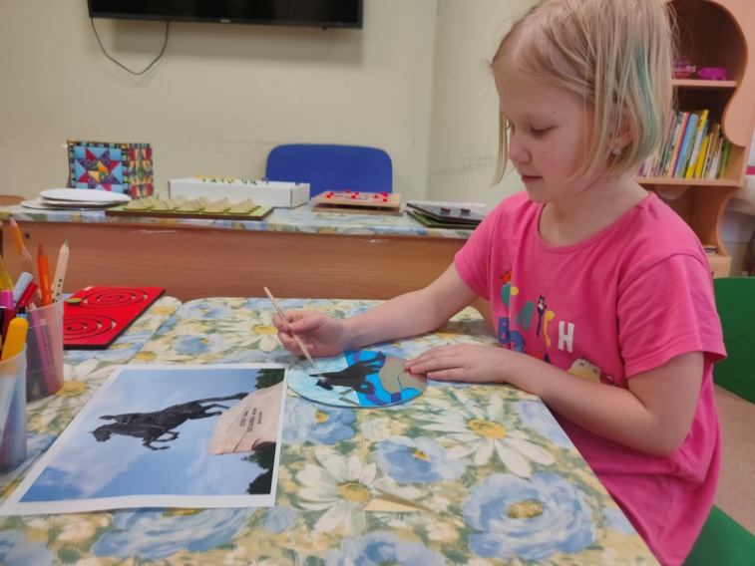
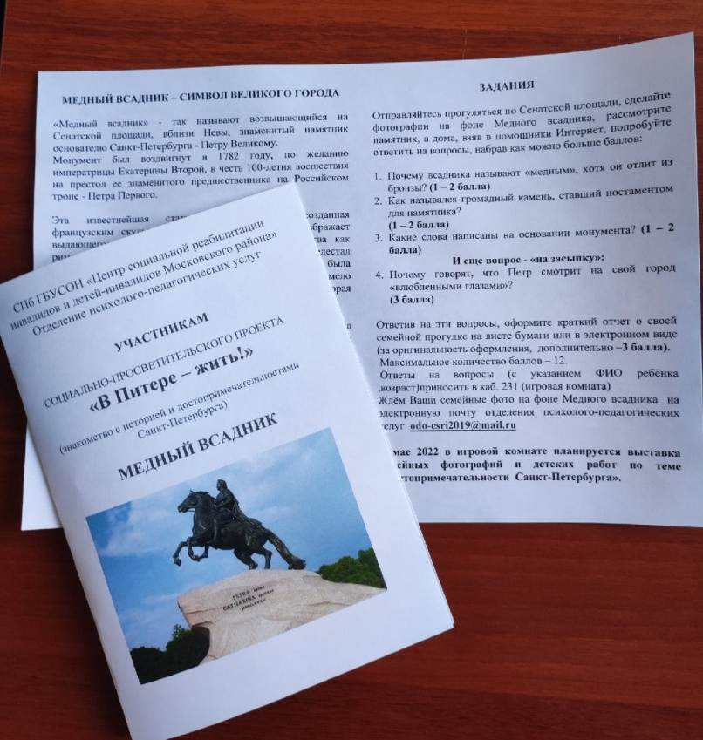
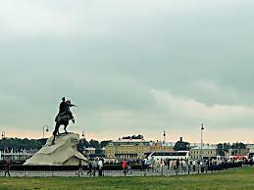
ЗНАКОМСТВО С ДОСТОПРИМЕЧАТЕЛЬНОСТЯМИ САНКТ–ПЕТЕРБУРГА С ИСПОЛЬЗОВАНИЕМ ГЕЙМИФИКАЦИИ (знакомство с памятником Петру I «Медный всадник»)
3 гейм
Рекомендации родителям с интерактивными заданиями к самостоятельной прогулке с детьми к памятнику Петру I с селфи-сессией
1 гейм Видеоэкскурсия «Медный всадник»
2 гейм
Мастер-класс «Стынет в гордом нетерпенье конь Великого Петра»

Slide 9
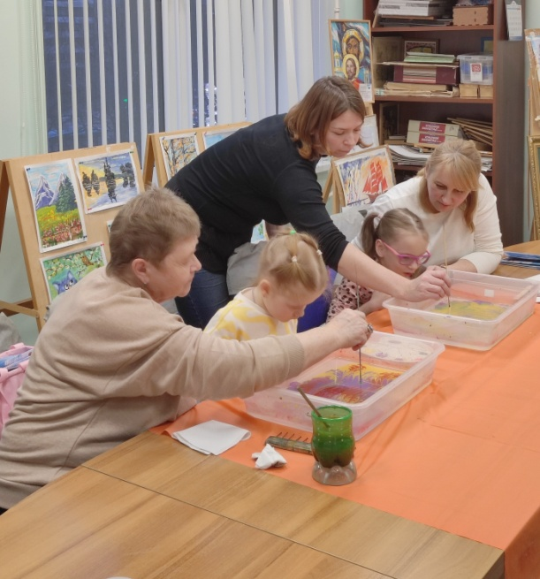
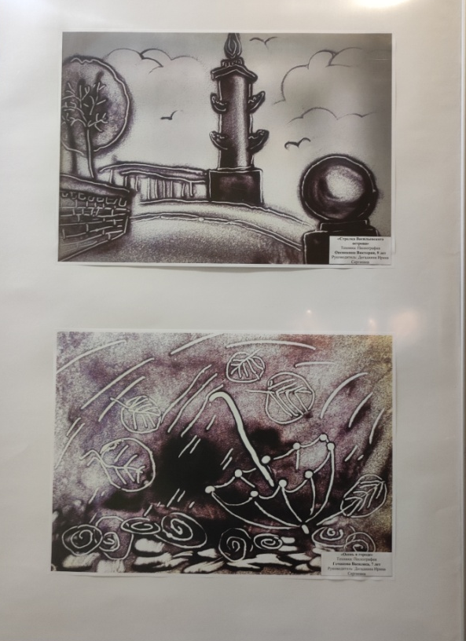
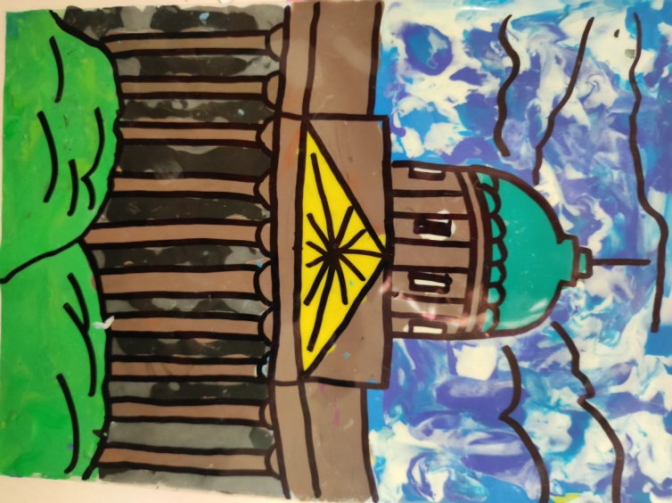
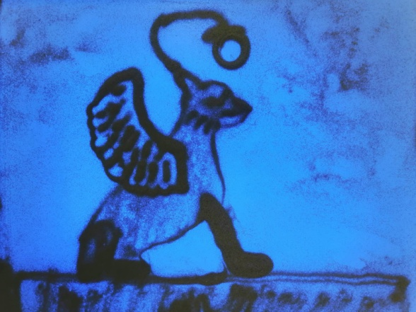
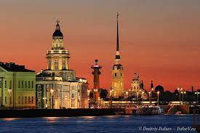
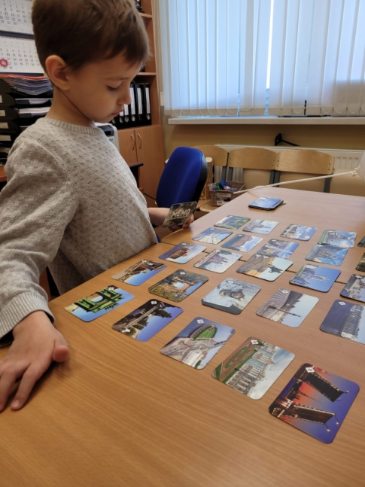
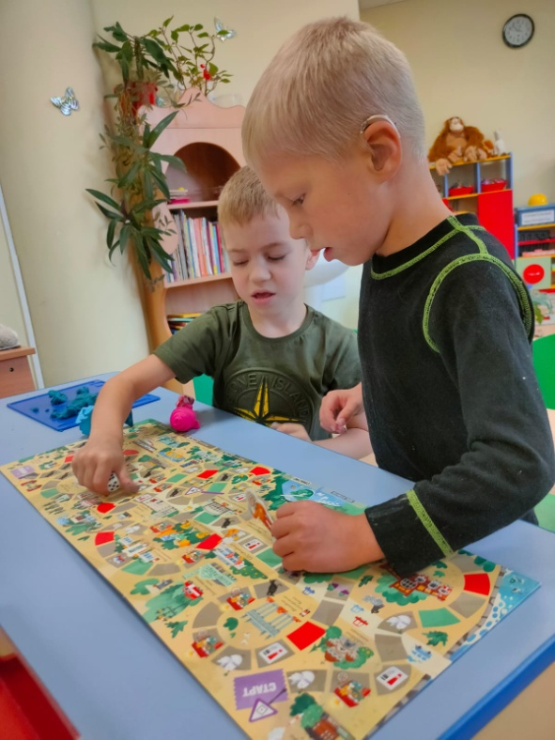
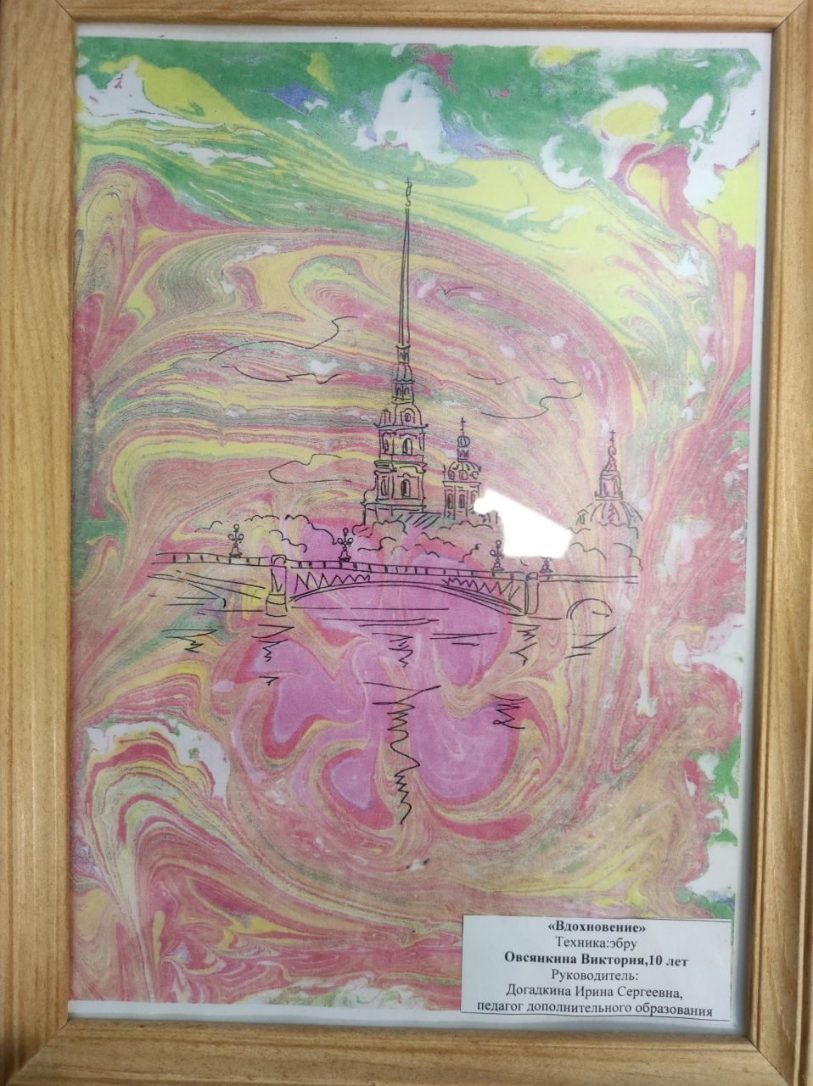
МАСТЕР-КЛАССЫ, ХУДОЖЕСТВЕННЫЕ И ПОЭТИЧЕСКИЕ МАСТЕРСКИЕ
Мастер-классы и художественные мастерские в техниках : эбру, изонить, пластилинография, пуантилизм, аппликация , се-и «Петрово диво - Летний сад», «Краски белых ночей», «Златая риза Петербурга», «Каменный зоопарк»,«Ангелы над Питером держат небо крыльями», «Город над Невой!»
ИНТЕРАКТИВНЫЕ ИГРЫ
Игра «Бродилка по
Московскому району»
Игра «Мемо «Санкт-Петербург»

Slide 10
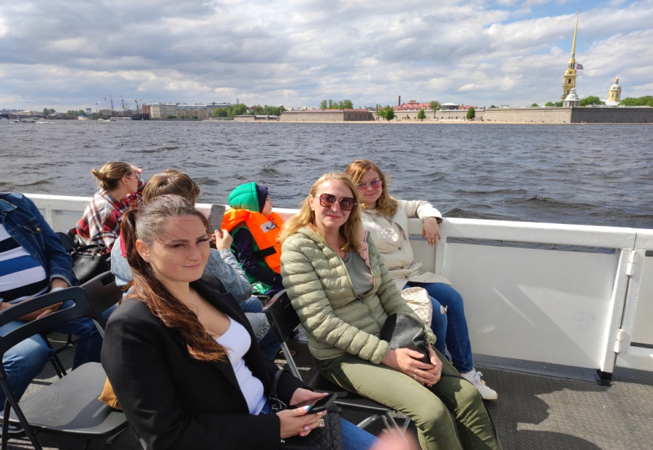
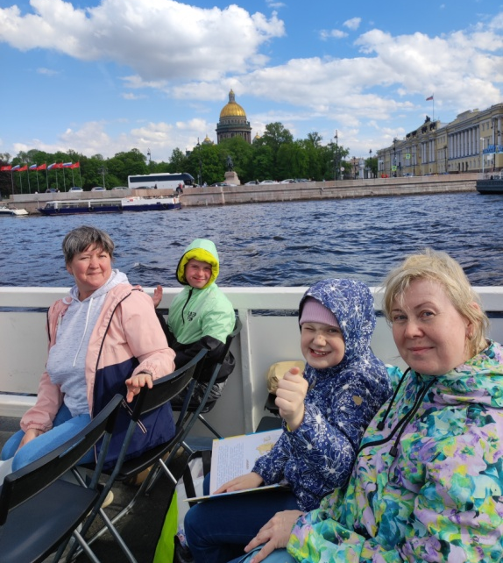
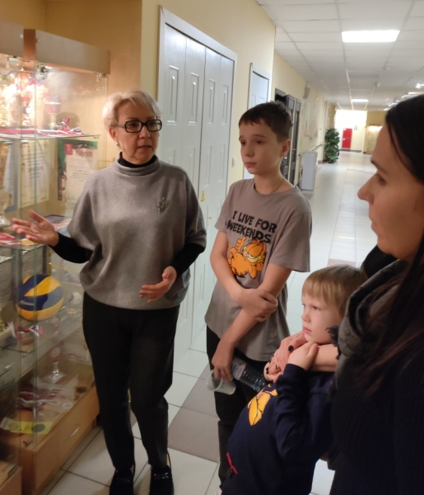
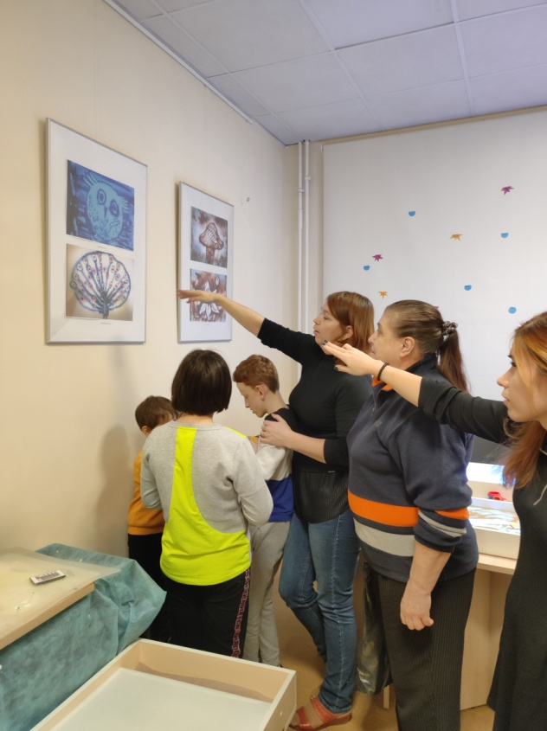
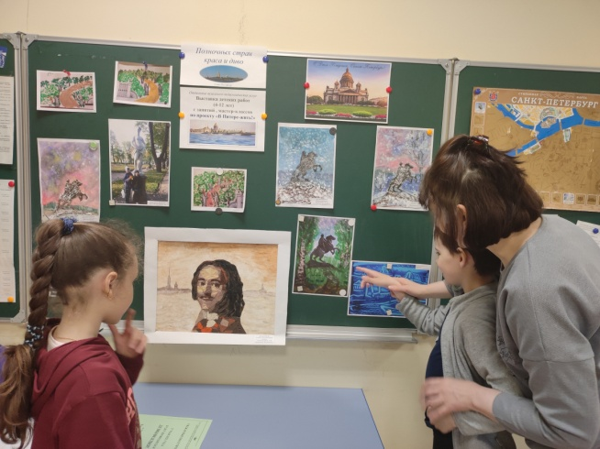
ТЕПЛОХОДНАЯ ЭКСКУРСИЯ «МОСТЫ ПОВИСЛИ НАД ВОДАМИ» ДЛЯ ДЕТЕЙ-ИНВАЛИДОВ И ИХ РОДИТЕЛЕЙ
ПРЕЗЕНТАЦИИ ВЫСТАВОК ДЕТСКИХ РАБОТ «ПРОГУЛКИ ПО ПЕТЕРБУРГУ»

Slide 11
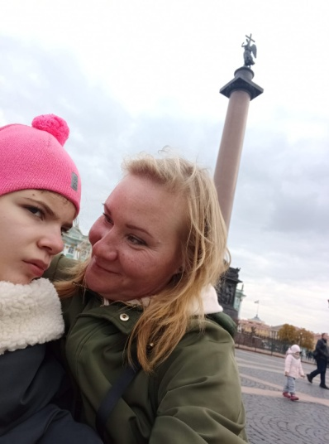
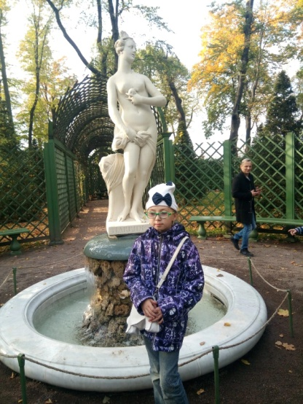
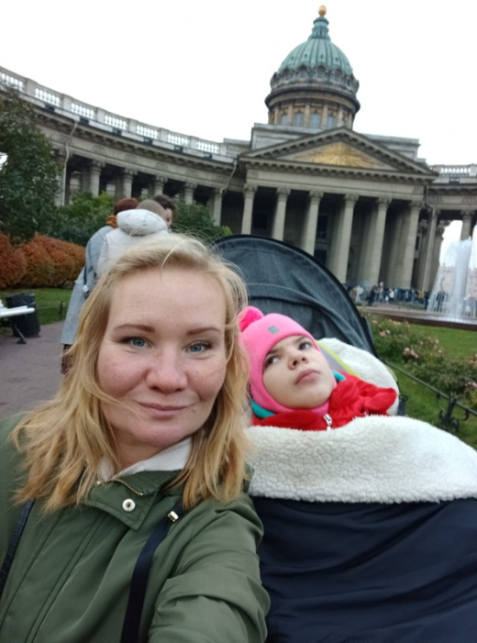
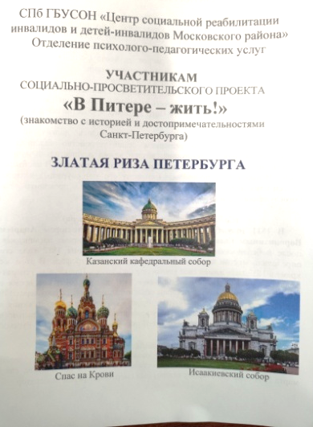
СЕМЕЙНОЕ ПОСЕЩЕНИЕ ДОСТОПРИМЕЧАТЕЛЬНОСТЕЙ САНКТ-ПЕТЕРБУРГА С ИСПОЛЬЗОВАНИЕМ БУКЛЕТОВ С ИНТЕРАКТИВНЫМИ ЗАДАНИЯМИ
НАГРАЖДЕНИЕ АКТИВНЫХ УЧАСТНИКОВ ПРОЕКТА

Slide 12
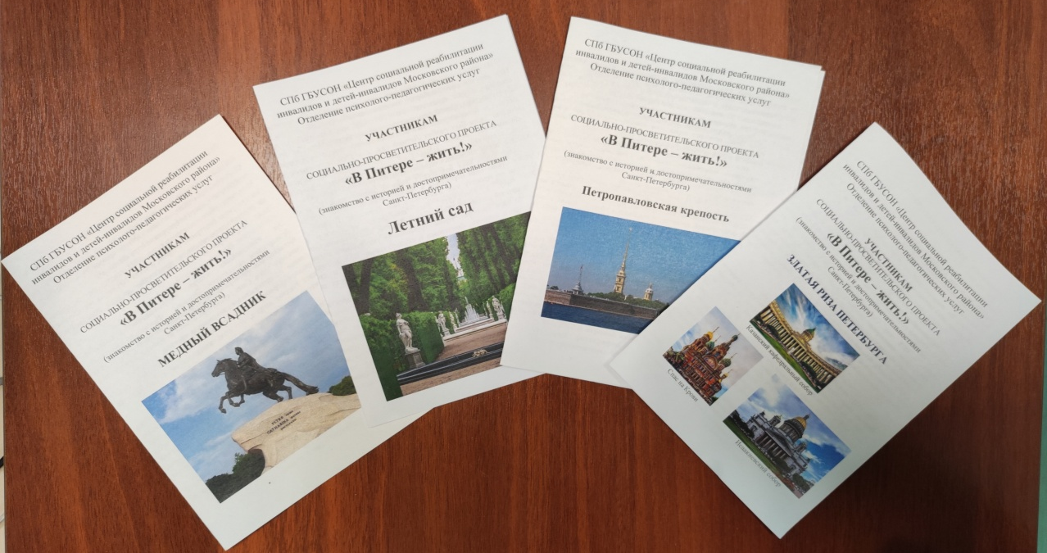
РЕЗУЛЬТАТЫ ПРОЕКТА
количественные
в проекте приняли участие 228 семей, в которых воспитывается 243 ребенка-инвалида
проведено 25 интерактивных занятий, посвященных истории Санкт-Петербурга
качественные
100% родителей положительно оценили методику геймификации в социально-реабилитационном процессе
89% родителей считают необходимым продолжить знакомство с достопримечательностями Санкт-Петербурга с использованием методики геймификации
специалистами подготовлены и переданы в семьи буклеты о 10 достопримечательностях Санкт-Петербурга
С учетом достигнутых результатов и мнения родителей
проект «В Питере – жить!» трансформирован в постоянно действующую программу

Slide 13
ЭФФЕКТИВНОСТЬ ПРОЕКТА
По оценкам родителей и специалистов участие в проекте способствовало:
знакомству детей-инвалидов с историей и достопримечательностями города в доступной форме
получению и развитию у детей-инвалидов навыков социального поведения в городской среде
формированию гражданских качеств
освоению навыков командного взаимодействия в процессе игровой деятельности
повышению уровня родительских компетенций в организации продуктивного семейного досуга
Проект возможно тиражировать в любом районе Санкт-Петербурга и в любом городе Российской Федерации

